Slide 1

Projektas bendrai finansuojamas Sporto paramos fondo kurį administruoja Nacionalinė sporto agentūra

Slide 2




Projekto tikslas
Ugdyti 1-7 m. vaikų fizinį raštingumą, pritaikant naujai sukurtą fizinio raštingumo modelį ikimokyklinio ir pradinio mokyklinio amžiaus vaikams Lietuvoje.

Slide 3
Projekto uždaviniai
  1. Parengti ir vykdyti reguliarius virtualius fizinio raštingumo užsiėmimus ikimokyklinio ugdymo įstaigose (ne mažiau 3 k/sav).
  2. Organizuoti ikimokyklinio amžiaus vaikų fizinį aktyvumą ir pozityvias patirtis skatinančius renginius (festivalius).
  3. Supažindinti Lietuvos ikimokyklinio ugdymo pedagogus su fizinio raštingumo ugdymo metodika.

Slide 4

PROJEKTO DALYVIAI

Slide 5
Vilniaus
115(117)
Vilnius
96(95)
Šalčininkai
4(6)
Elektrėnai
2(3)
Trakai
6(7)
Ukmergė
4(3)
Širvintos
1(1)
Švenčionys
2(2)

Slide 6
Kauno
Regionas
113(101)
Raseiniai
3(3)
Kaunas
90(81)
Jonava
6(5)
Kėdainiai
7(8)
Prienai
1(1)
Kaišiadorių raj.
5(2)
Birštonas
1(1)

Slide 7
Šiaulių
Regionas
48(47)
Šiauliai
m. ir raj.
32 (34)
Pakruojis
1(1)
Kelmė
5(5)
Akmenė
3(3)
Joniškis
1 (0)
Radviliškis
7(4)

Slide 8
Klaipėdos
Regionas
55(51)
Klaipėda
35(34)
Skuodas
1(0)
Kretinga
8(8)
Palanga
3(3)
Neringa
1(0)
Šilutė
7(6)

Slide 9
Alytaus
Regionas
23(23)
Alytus
14(21)
Varėna
3(3)
Druskininkai
3(3)
Lazdijai
3(3)

Slide 10
Panevėžio
regionas
33(31)
Panevėžys
22(21)
Pasvalys
2(2)
Kupiškis
1(0)
Biržai
6(6)
Rokiškis
2(2)

Slide 11
Marijampolės regionas
17(15)
Marijampolė
9 (8)
Kalvarija
1(0)
Vilkaviškis
4(4)
Šakiai
3(3)
Kazlų rūda
0(0)

Slide 12
Telšių regionas
22(20)
Mažeikiai
12(12)
Telšiai
3(3)
Rietavas
1(0)
Plungė
6(5)

Slide 13
Utenos regionas
13 (10)
Zarasai
1(0)
Molėtai
1(1)
Ignalina
1 (1)
Anykščiai
3(3)
Utena
4(3)
Visaginas
3(2)

Slide 14
Tauragės regionas
11(8)
Tauragė
4(2)
Jurbarkas
3(3)
Šilalė
3(3)
Pagėgiai
1(0)

Slide 15
Projekto struktūra
1 etapas
Virtualūs fizinio raštingumo užsiėmimai
Įstaigose
2023 02 01-03 31
2 etapas
LTMŽ festivaliai įstaigose
450 dalyvių
2023 04 01-04 30
3etapas
10 Finalinių festivalių
2022 05 04-06 07

Slide 16
Projekto organizatorių ir dalyvių atsakomybės
Skirtinguose projekto įgyvendinimo etapuose
Atsakomybė | I-asis etapas | II-asis etapas | III-asis etapas
Vykdytojas | Ikimokyklinio ugdymo įstaigos (projekto dalyvės) | Ikimokyklinio ugdymo įstaigos (projekto dalyvės) | RIUKKPA
Koordinatoriai | RIUKKPA Žaidynių koordinatoriai įstaigose dalyvėse | RIUKKPA Žaidynių koordinatoriai įstaigose dalyvėse | RIUKKPA LTOK
Dalyviai | Ikimokyklinių ugdymo įstaigų ugdytiniai | Ikimokyklinių ugdymo įstaigų ugdytiniai | Ikimokyklinio ugdymo įstaigų komandos (3 berniukai, 3 mergaitės, 2 pedagogai)

Slide 17
REIKALINGI DOKUMENTAI
Tėvų sutikimai (iki 01 31). Užpildytų formų organizatoriams siųsti nereikia.
I etapo dalyvių sąrašai (iki 02 01)
el. paštu: ltmzaidynes@gmail.com
II etapo dalyvių sąrašai (iki 03 01)
el. paštu: ltmzaidynes@gmail.com
Festivalių dalyvių sąrašai (iki 04 28)
el. paštu: ltmzaidynes@gmail.com

Slide 18
PROJEKTAS
„LIETUVOS MAŽŲJŲ ŽAIDYNĖS 2023“
Informacija tėvams
Informuojame, kad šių metų vasario 1 - birželio 30 d. Lietuvos ikimokyklinio ugdymo įstaigose vykdomas projektas „Lietuvos mažųjų žaidynės“ Projekto organizatoriai: Lietuvos tautinis olimpinis komitetas (LTOK), Respublikinė ikimokyklinio ugdymo įstaigų kūno kultūros pedagogų asociacija (RIUKKPA). Projektas bendrai finansuojamas Sporto rėmimo fondo lėšomis, kurį administruoja Nacionalinė sporto agentūra.
Tai nekomercinis Lietuvos ikimokyklinio ugdymo įstaigų projektas, kurio tikslas: ugdyti 1-7 m. vaikų fizinį raštingumą, pritaikant naujai sukurtą fizinio raštingumo modelį ikimokyklinio ir pradinio mokyklinio amžiaus vaikams Lietuvoje
Projektas vykdomas III etapais.
Pirmojo etapo metu bus vykdomos nuotoliniai fizinio raštingumo užsiėmimai kiekvienoje iš dalyvaujančių įstaigų. I-ajame etape dalyvauja visa įstaigos bendruomenė. Už užsiėmimų turinį atsako projekto organizatoriai (RIUKKPA, LTOK)
Antrojo etapo metu bus organizuojami festivaliai kiekvienoje iš dalyvaujančių įstaigų. Festivalyje įstaigoje dalyvauja visa įstaigos bendruomenė. Už festivalio programą atsako festivalių įstaigose organizatoriai.
Trečiojo etapo metu, priklausomai nuo situacijos Lietuvoje, bus organizuojama 10 festivalių į kuriuos bus kviečiamos įstaigų-dalyvių komandos: 3 mergaitės, 3 berniukai (2016 m. ir/arba 2017 m. gimimo) ir 2 pedagogai.
Projekto metu vykstančios veiklos bus filmuojamos ir fotografuojamos, o nuotraukos ir vaizdo įrašai talpinami viešojoje erdvėje projekto populiarinimo tikslais. Pasirašydami dalyvavimo projekte sutikimą, jūs sutinkate su šiomis sąlygomis.
Tėvų sutikimas
Sutinku, kad mano sūnus (dukra) dalyvautų projekte „Lietuvos mažųjų žaidynės 2022“.
Eil. Nr. | Vaiko vardas, pavardė | Amžius | Vieno iš tėvų vardas, pavardė | Parašas
1.
2.

Slide 19
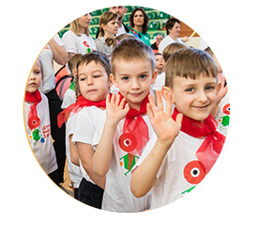
I etapas
Virtualūs fizinio raštingumo užsiėmimai

Slide 20
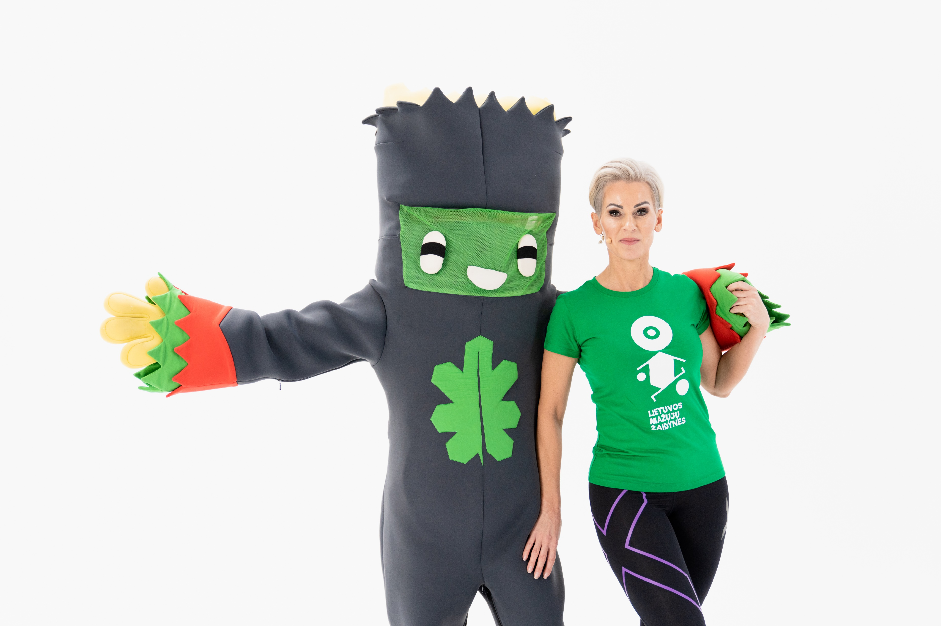
Vasario 6-10 d. Diana ir Ąžuolas

Slide 21
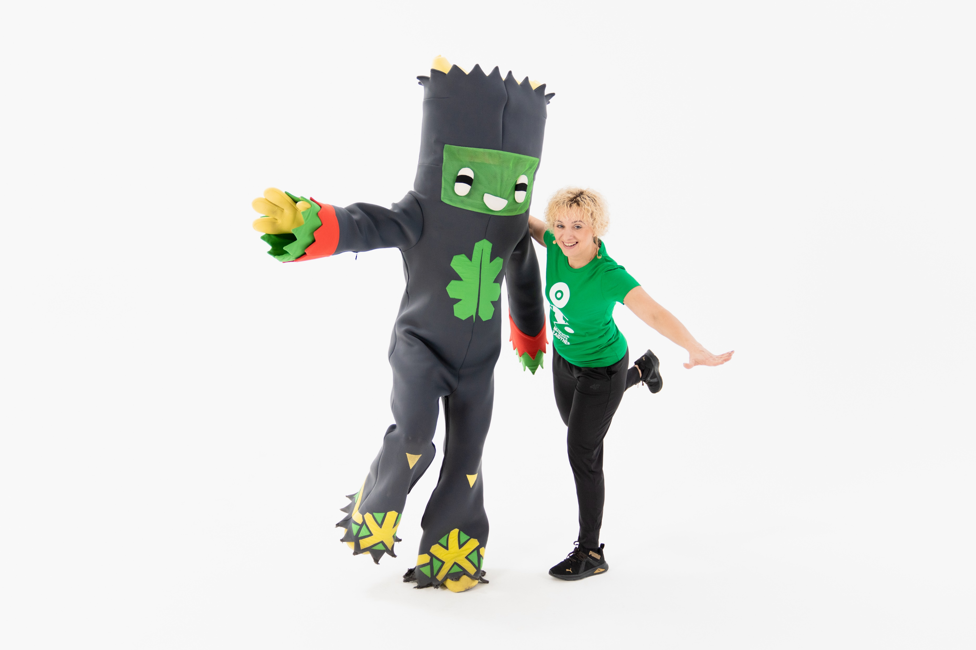
Vasario 13-17 d. Daiva ir Ąžuolas

Slide 22
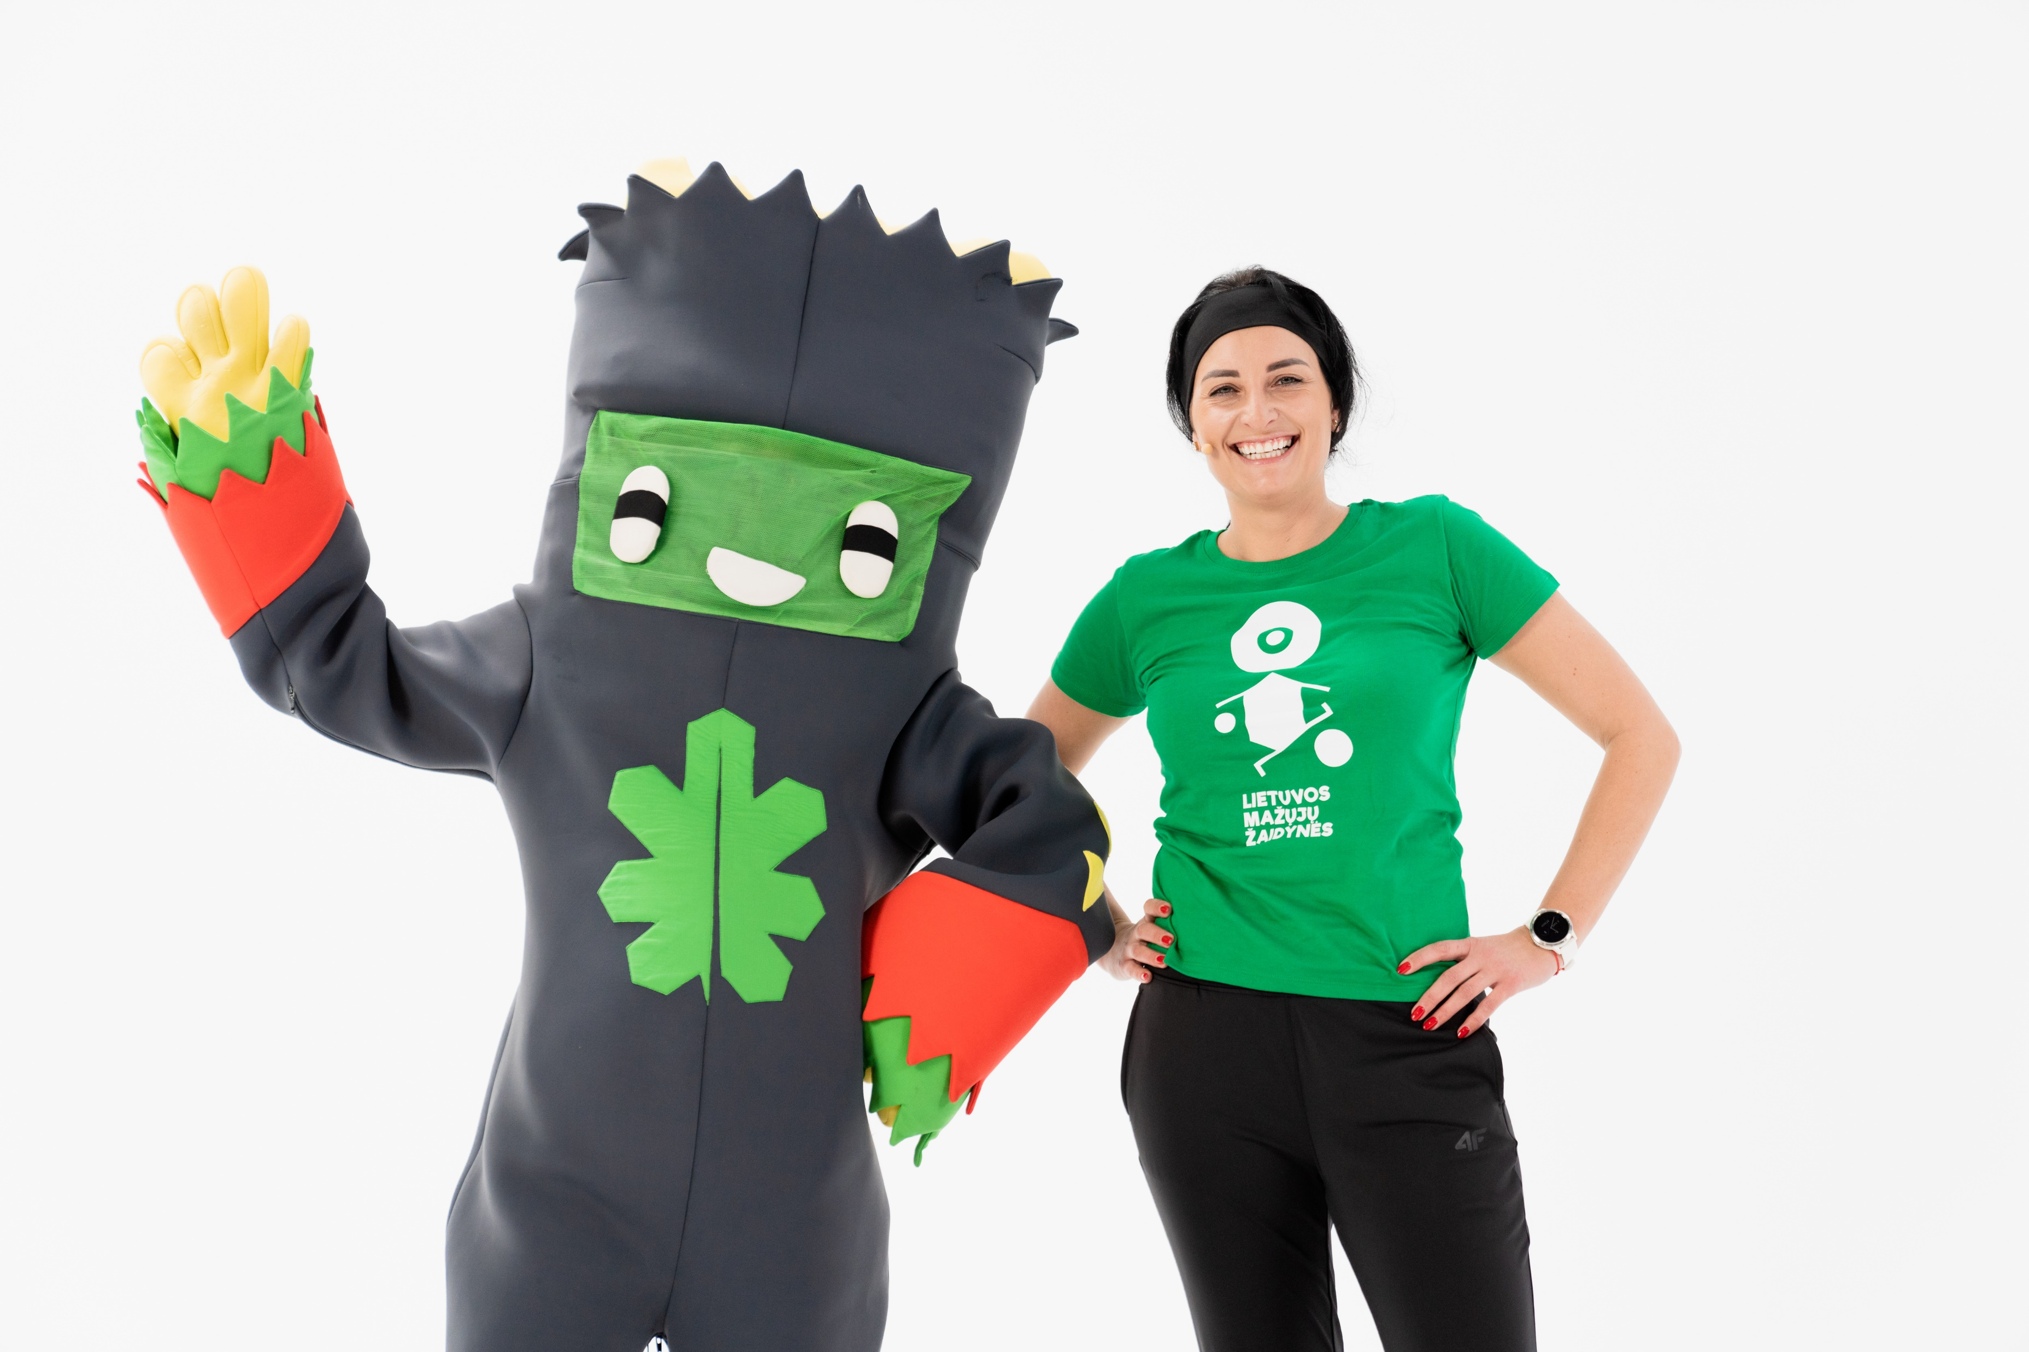
Vasario 20-24 d. Ugnė ir Ąžuolas

Slide 23
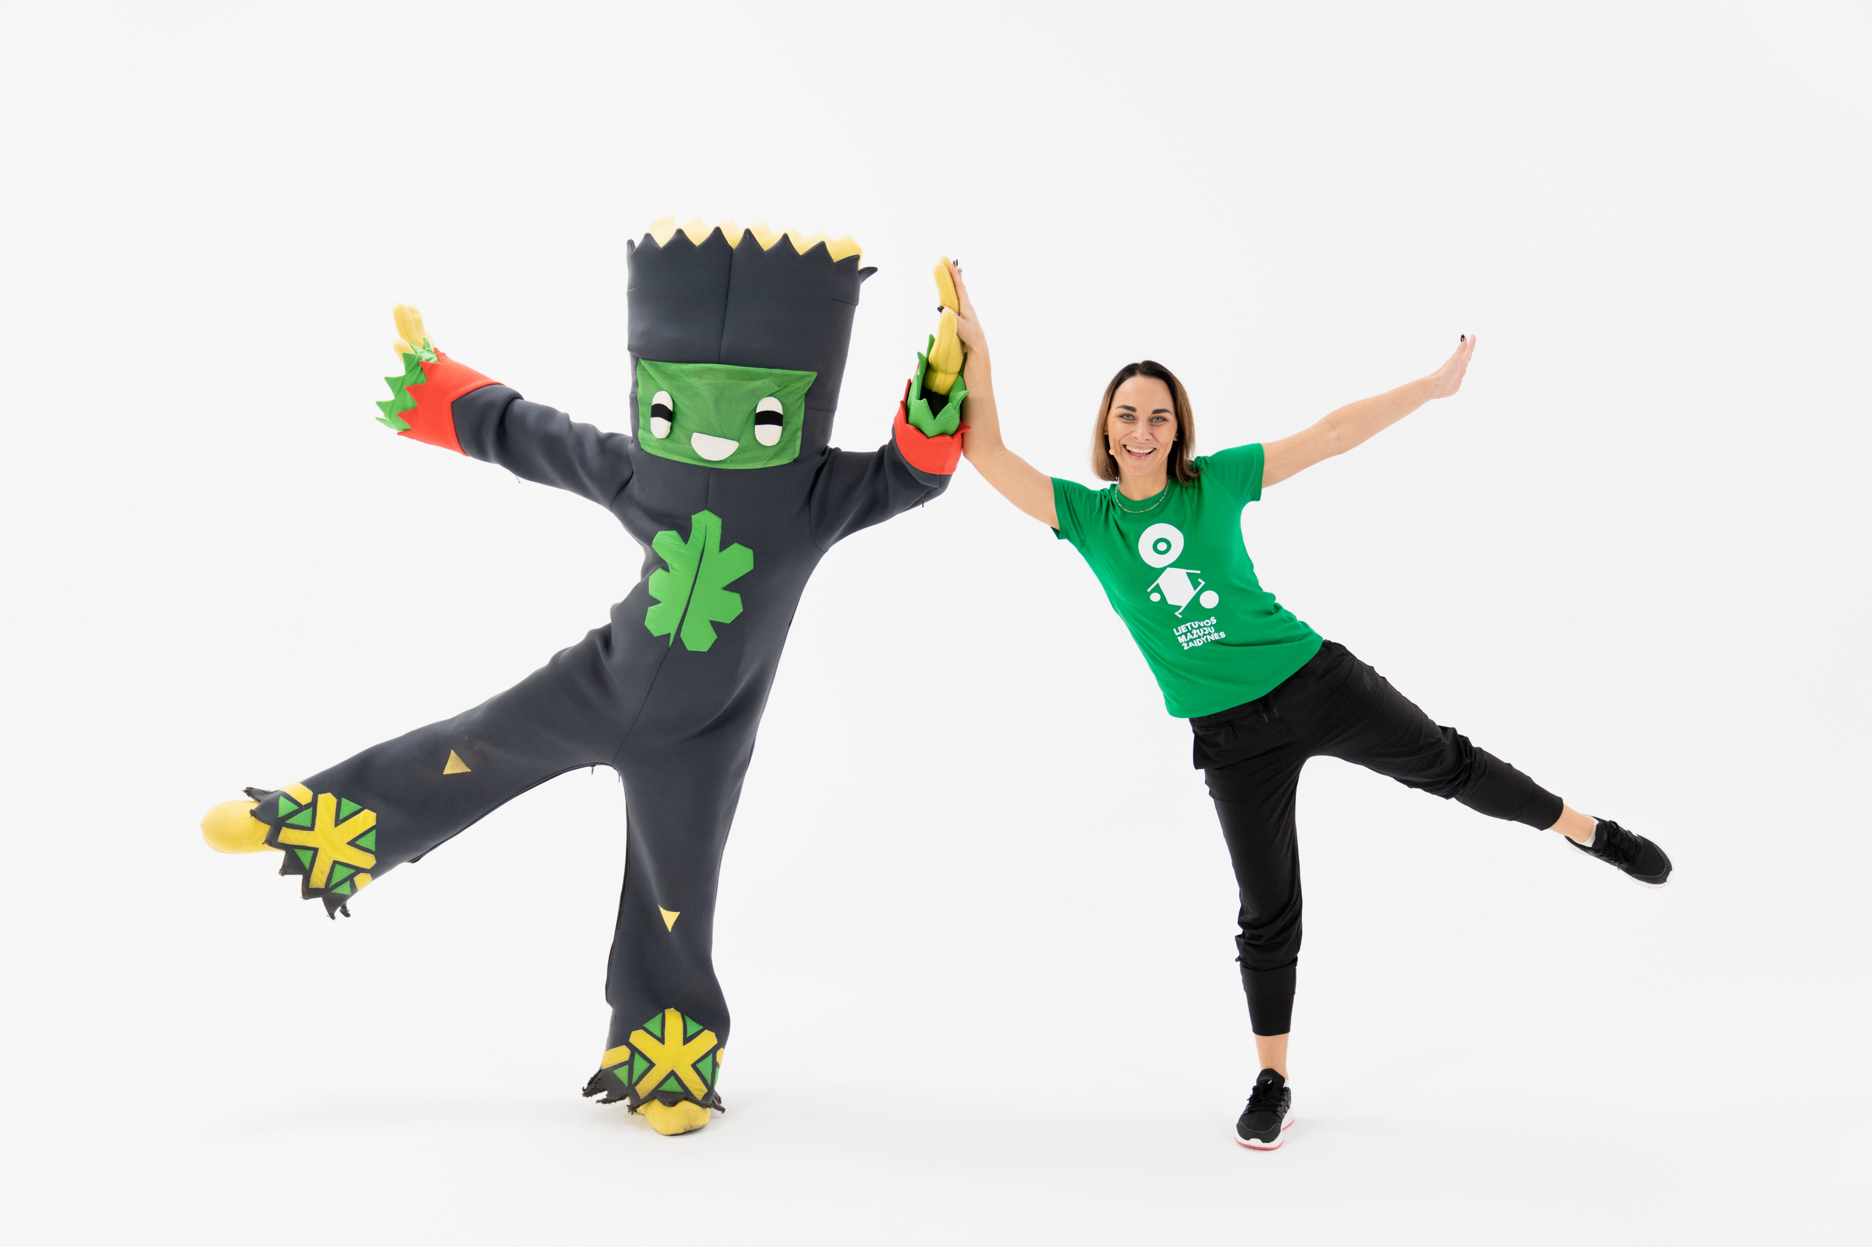
Vasario 27- Kovo 3 d. Ieva P. ir Ąžuolas

Slide 24
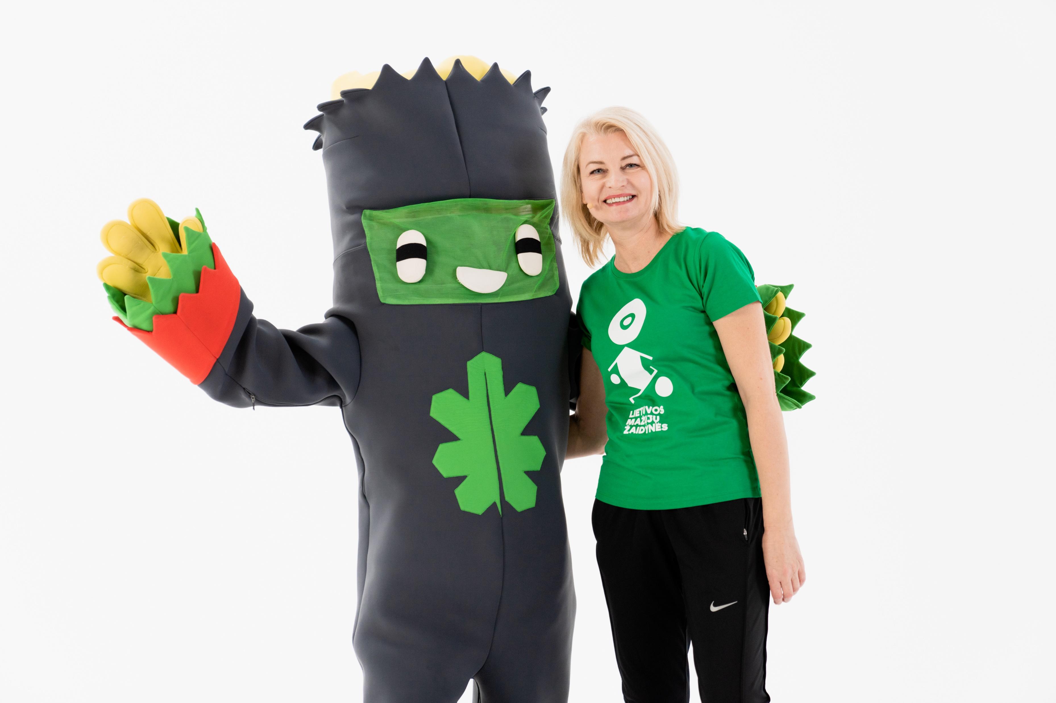
Kovo 6 - 10d. Santa ir Ąžuolas

Slide 25
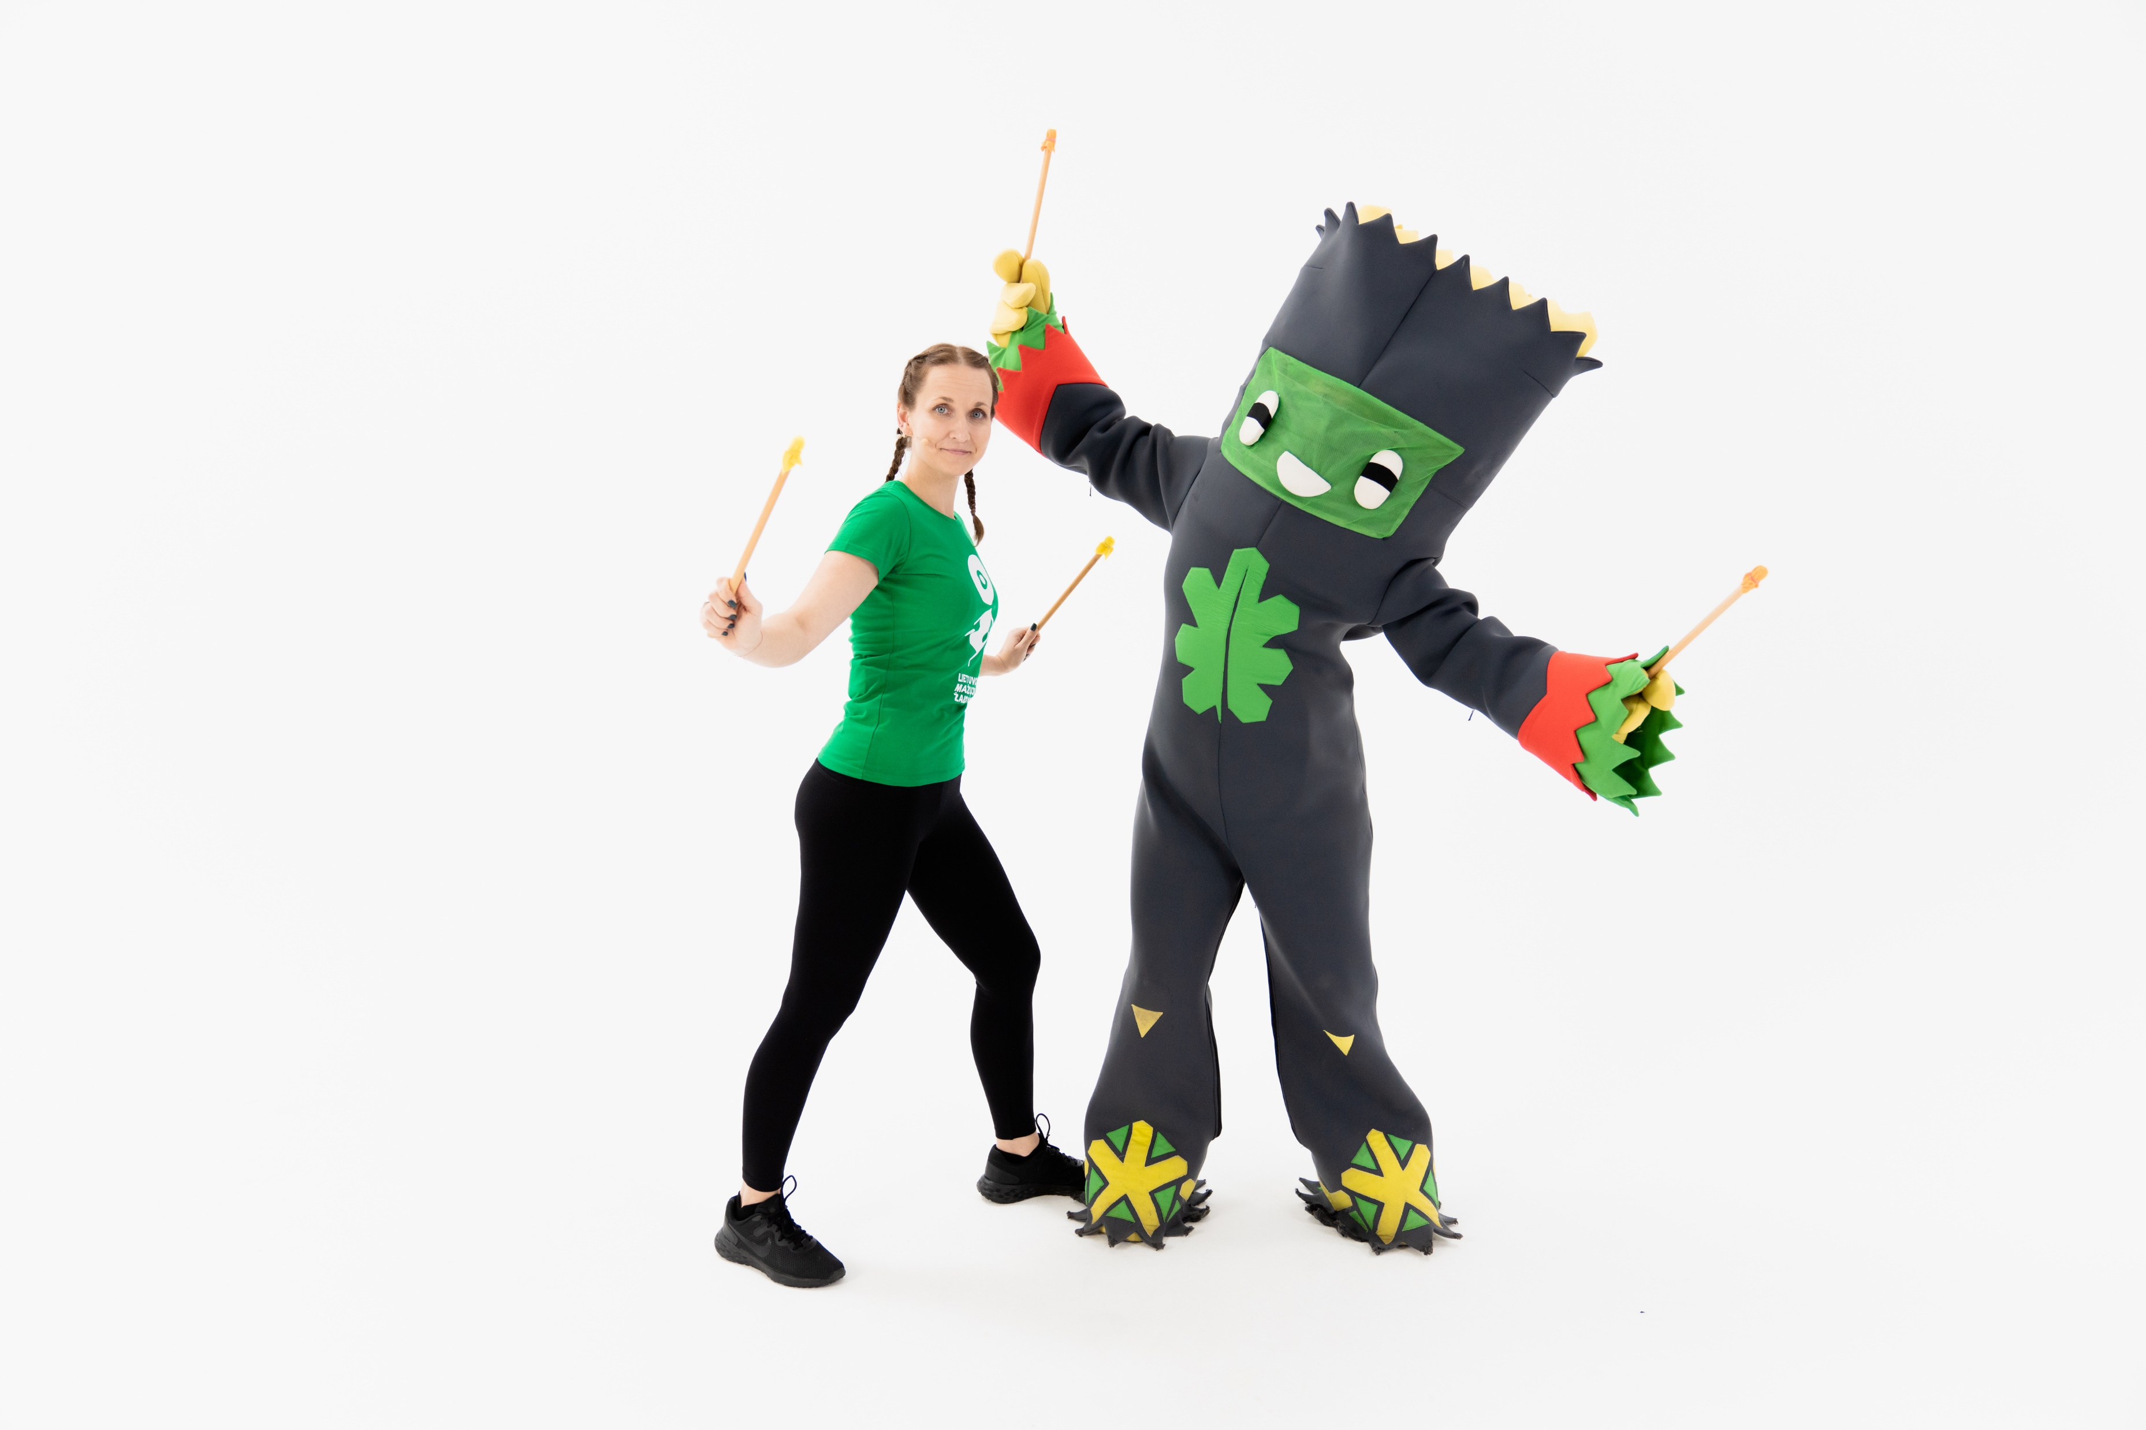
Kovo 13-17 d. Jolanta ir Ąžuolas

Slide 26
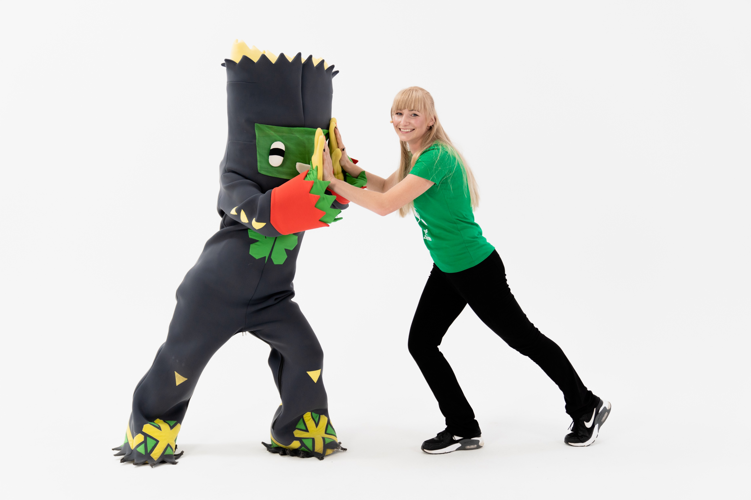
Kovo 20-24 d. Ieva K. ir Ąžuolas

Slide 27
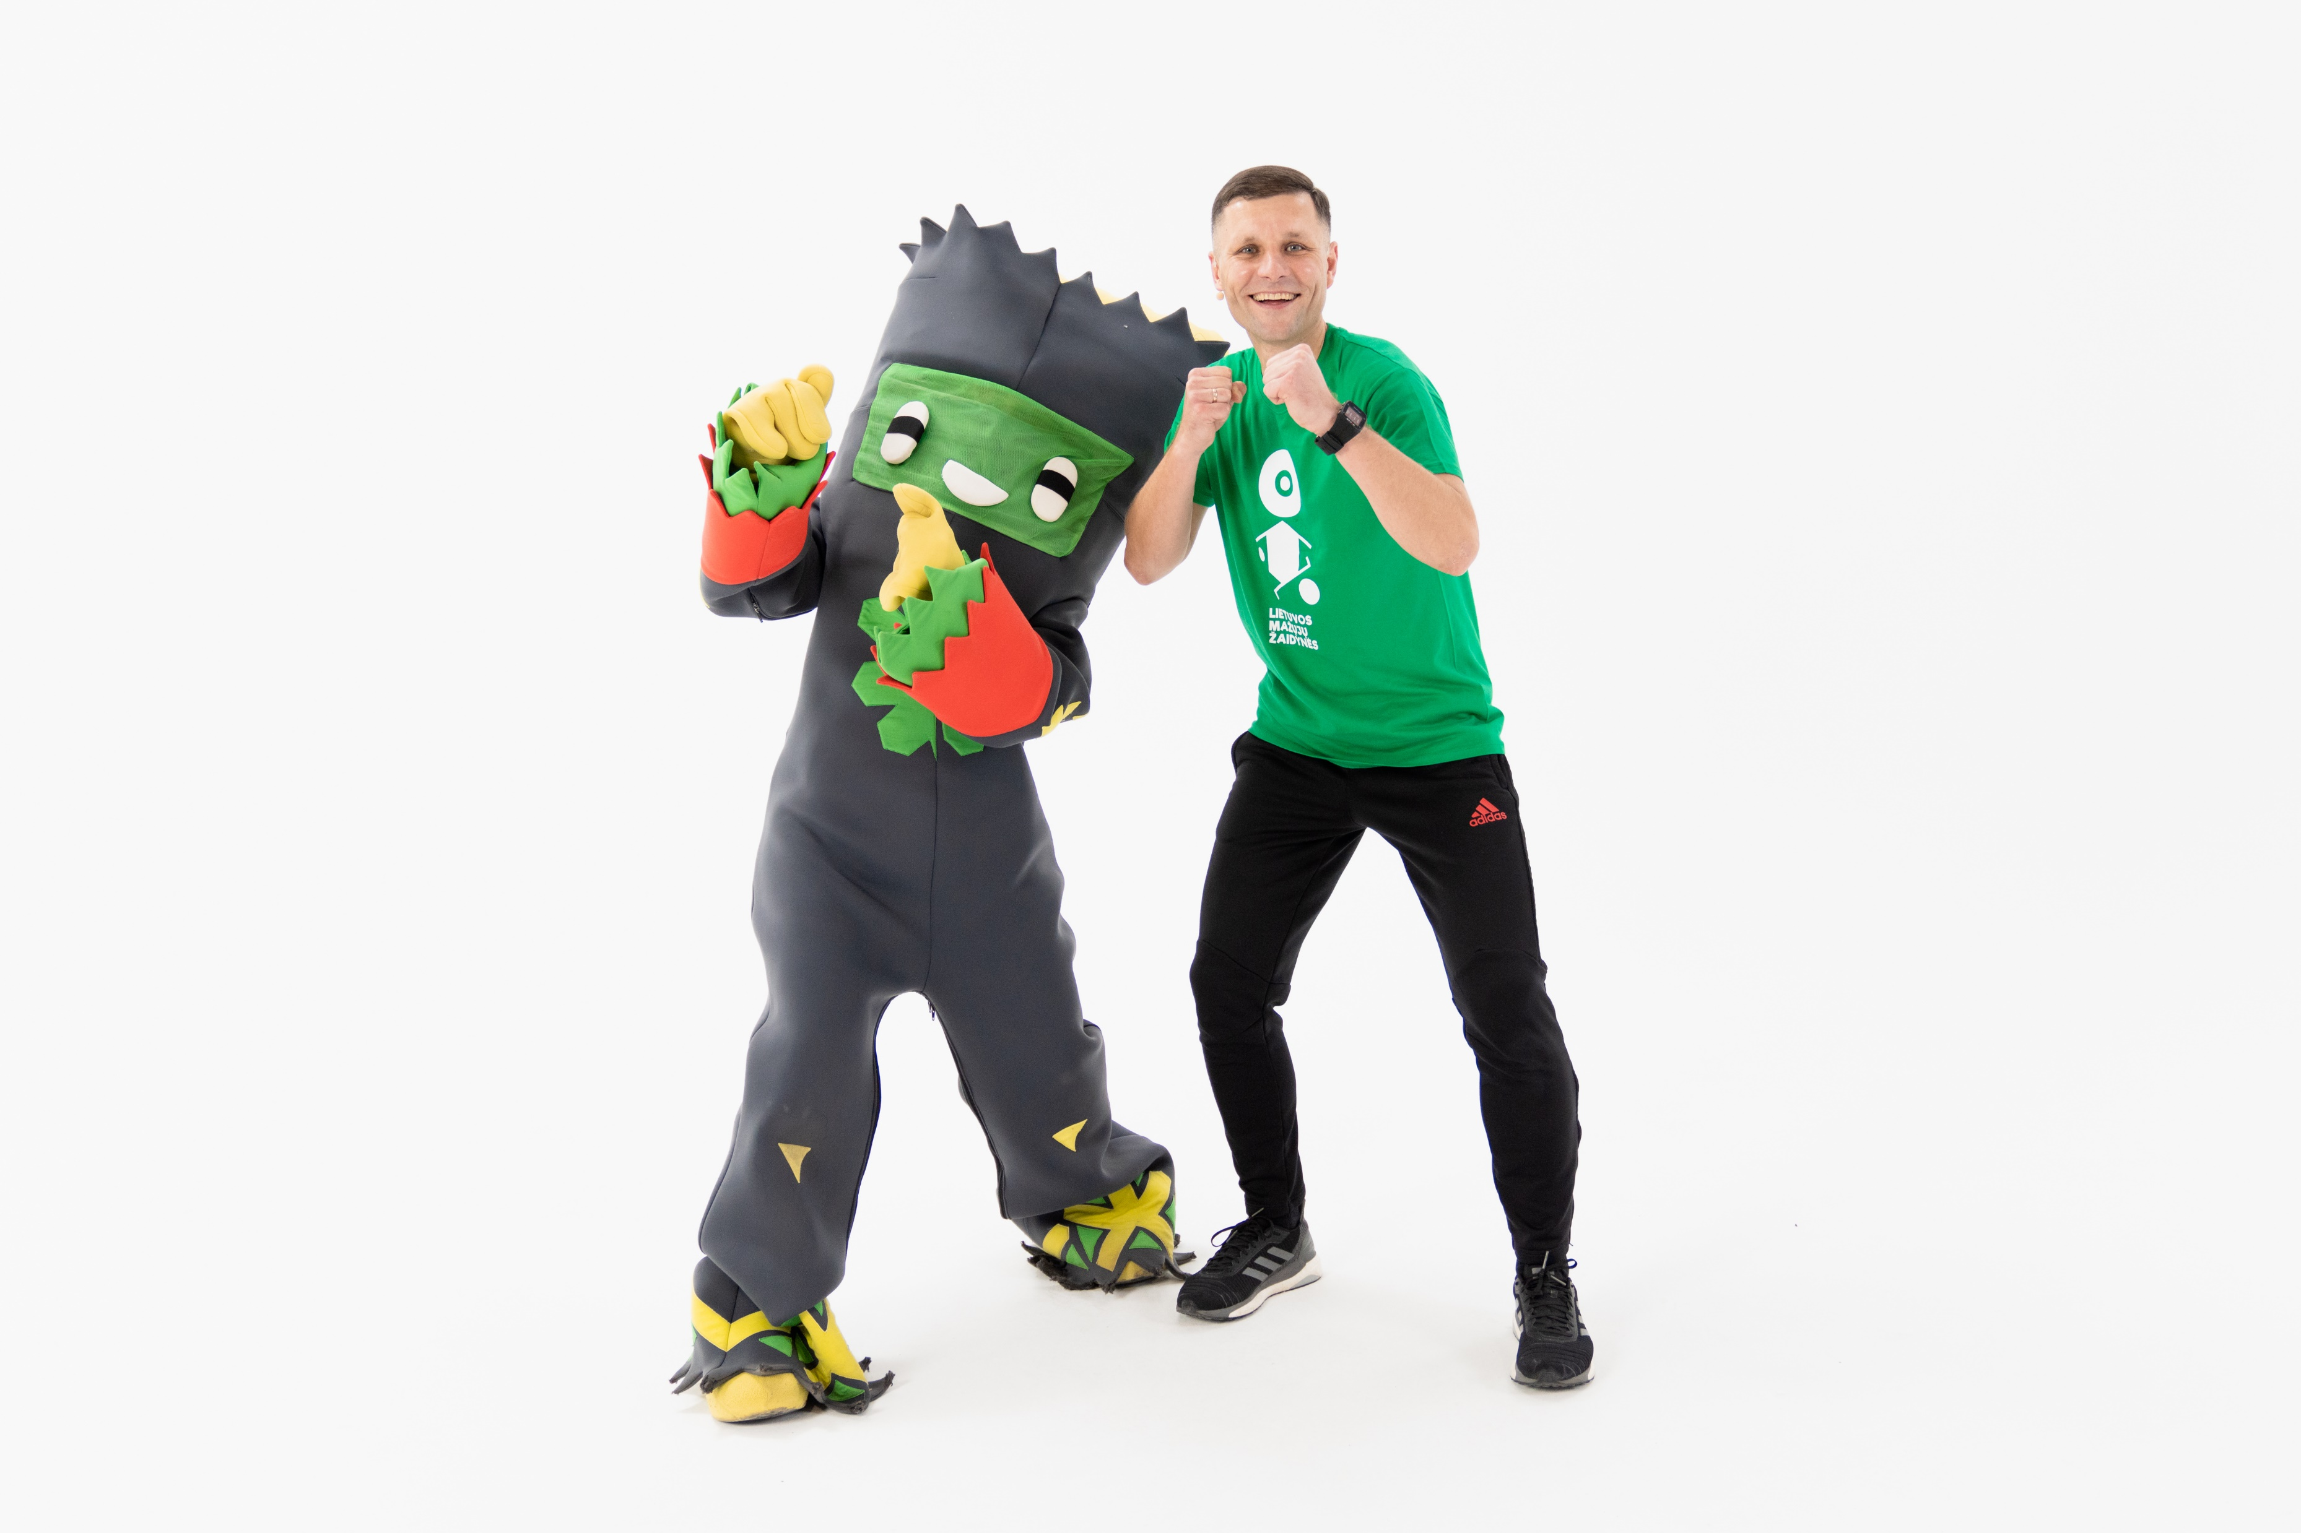
Kovo 27-31 d. Gediminas ir Ąžuolas

Slide 28
Iki I-ojo etapo pradžios 02 01 privaloma pristatyti dalyvių sąrašus!!!
Projekto „Lietuvos mažųjų žaidynės“ bendrai finansuojamo Sporto rėmimo fondo lėšomis kurį administruoja Načionalinė sporto agentūra
SRF-SRO-2022-1-0143
DALYVIŲ SĄRAŠAS
Projekto veikla: virtualūs fizinio raštingumo užsiėmimai
 | Vieta: įrašyti adresą |  |  |  | Data 2023 02 01-03 31
 | Vardas, pavardė | Amžius | Parašas (vaikams nereikia) | Ar veikla vyksta jūsų gyvenamosios vietos teritorijoje (Taip, Ne) | Ar esate dalyvavę mūsų organizuojamose veiklose? (Taip, Ne)

Slide 29
II etapas
Festivaliai įstaigose

Slide 30
Festivalių įstaigose organizavimas
LTMŽ įstaigos festivalis vykdomas projekte dalyvaujančiose įstaigose. Už jo vykdymą atsakingi LTMŽ įstaigų festivalių koordinatoriai, išklausę įvadinį seminarą ir turintys tai patvirtinantį pažymėjimą.
Žaidynių organizacinės komandos sudėtį tvirtina įstaigos vadovas, vidaus įsakymu.
LTMŽ įstaigos festivalį VYKDANTYS pedagogai savarankiškai parenka užduotis ir atsako už renginio turinį .
LTMŽ įstaigos festivalyje dalyvauja visa įstaigos bendruomenė (neišskiriant ankstyvojo amžiaus vaikų).
Vykdant užduotis LTMŽ įstaigų festivalių koordinatoriai rezultatų nefiksuoja. Visos komandos dalyvės yra nugalėtojos.
Pabaigus LTMŽ įstaigos festivalį, pedagogai suformuoja ugdytinių komandą, kuri atstovaus įstaigą LTMŽ regioniniame festivalyje
Iki II etapo pradžios įstaigų atstovai atsiunčia dalyvių sąrašus el. paštu ltmzaidynes@gmail.com

Slide 31
III etapas
10 Respublikinių festivalių

Slide 32
Projekto viešinimas
Žymėkite mus @lietuvosmazujuzaidynes, #MažųjųŽaidynės, #LTMŽ
Pakvieskite tėvelius prisijungti prie LTMŽ socialinių tinklų
Įstaigos svetainę papuoškime LTMŽ logotipu
Nepamirškime nurodyti projekto organizatorių RIUKKPA ir LTOK

Slide 33



Slide 34


Slide 35
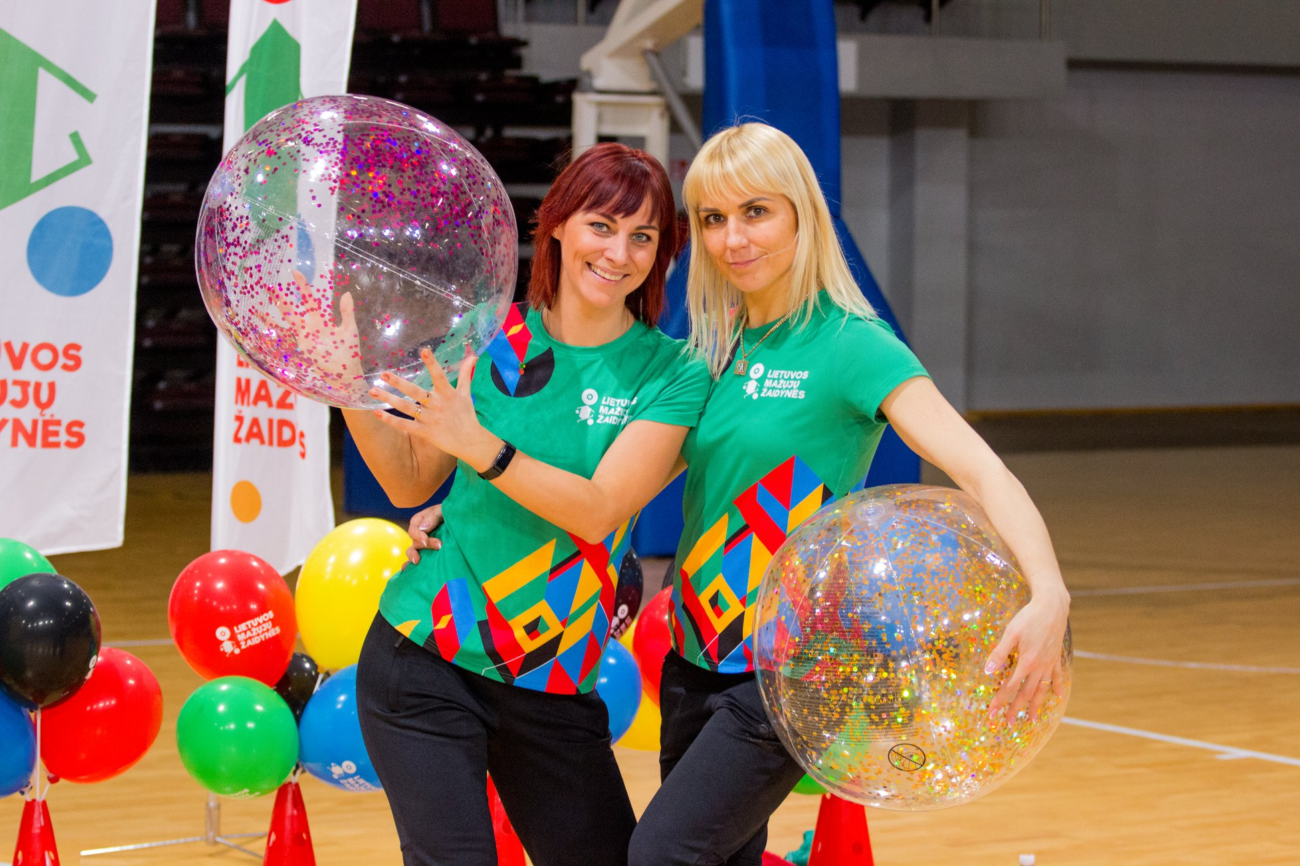

Slide 36





